Slide 1
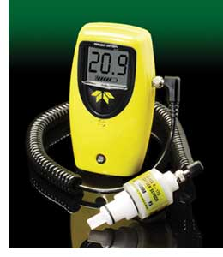
Analizatory i sensory tlenowe stosowane w technice nurkowej - zasada działania, metody pomiaru i serwis
Zasada działania
Analizatory tlenowe
Sensory tlenowe
Metody pomiaru
Serwis

Slide 2
Analizatory i sensory tlenowe stosowane w technice nurkowej - zasada działania, metody pomiaru i serwis
Analizatory tlenowe
Służą do oznaczania frakcji tlenu w sporządzonej sztucznej mieszaninie oddechowej
Najpowszechniejszą metodą pomiarową stosowaną w przenośnych analizatorach tlenowych jest tzw. metoda elektrochemiczna.
Bazuje ona pomiarze napięcia elektrycznego generowanego w czujniku tlenowym, które zależne jest od ciśnienia parcjalnego tlenu w otaczającej czujnik atmosferze.

Slide 3
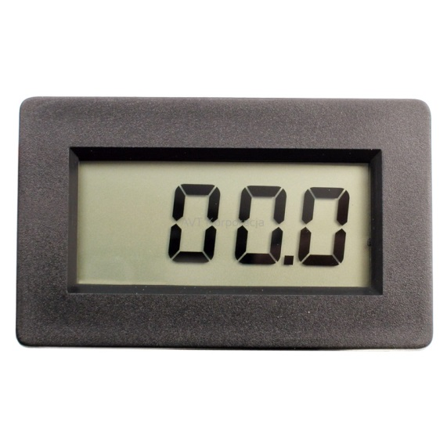
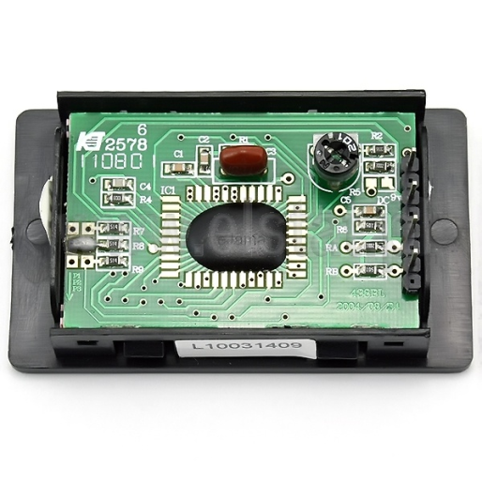
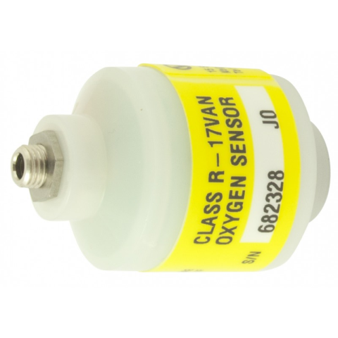
Analizatory i sensory tlenowe stosowane w technice nurkowej - zasada działania, metody pomiaru i serwis
Analizatory tlenowe
Najistotniejszym elementem analizatora jest czujnik tlenu- sensor oraz elektroniczny układ pomiarowy oparty na gotowym module woltomierza cyfrowego PMLCDL z wyświetlaczem

Slide 4
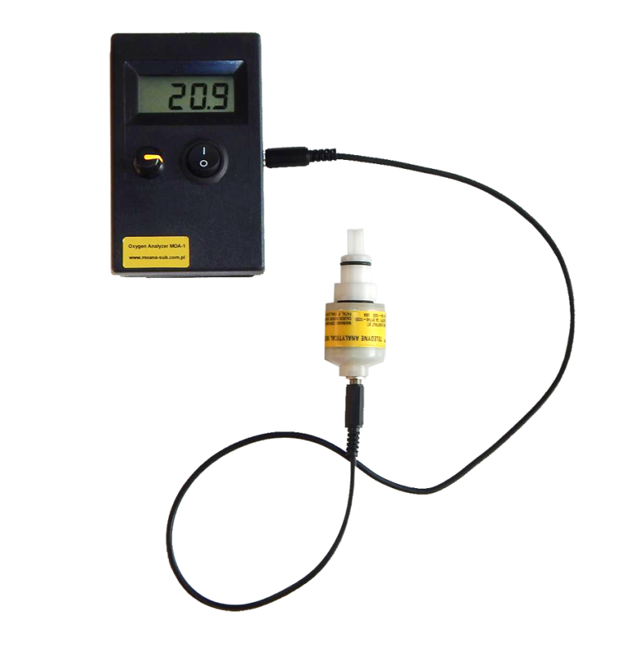
Analizatory i sensory tlenowe stosowane w technice nurkowej - zasada działania, metody pomiaru i serwis
Analizatory tlenowe
Sensor powoduje powstanie zmiennych napięciowo sygnałów elektrycznych ( od 0 do 100 mV ) w zależności od stężenia O2 w badanym gazie a następnie przesyła je do elektronicznego układu pomiarowego, który zamienia sygnał elektryczny na wyświetlany wynik na monitorze.
Mogą być analizatory z sensorem
zewnętrznym na kabelku

Slide 5
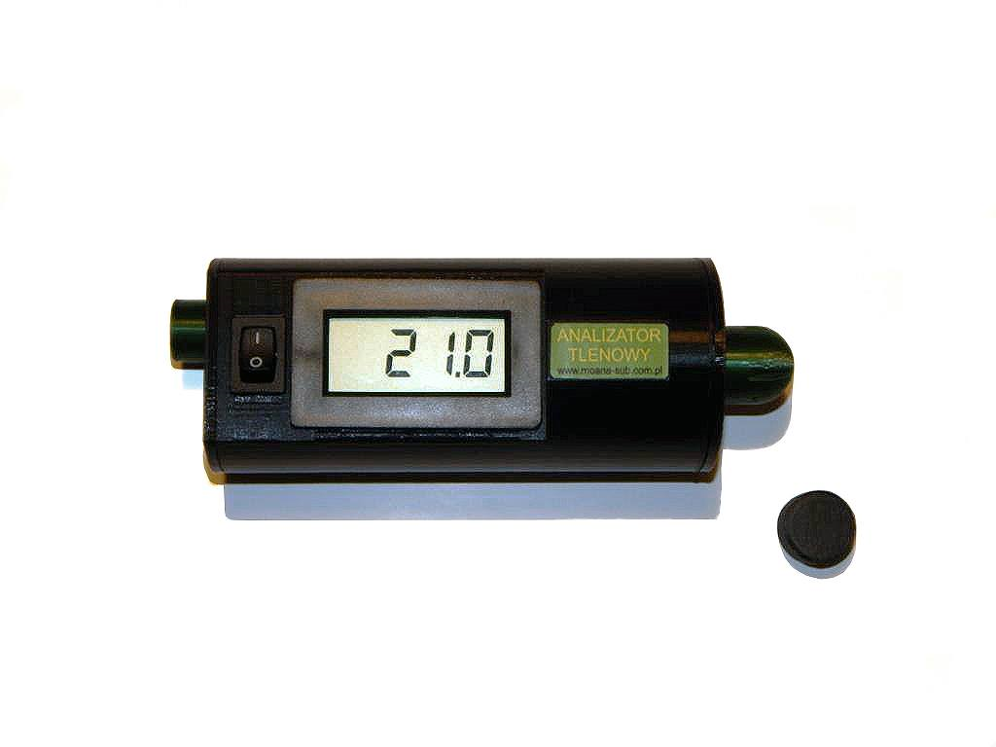
Analizatory i sensory tlenowe stosowane w technice nurkowej - zasada działania, metody pomiaru i serwis
Analizatory tlenowe
Lub analizatory z sensorem
umieszczonym wewnątrz obudowy
analizatora
Istotnym elementem analizatora jest też układ kalibrujący ustalający ręcznie lub automatycznie każdorazowo aktualny poziom odniesienia (w mV) w stosunku, do którego układ przelicza na „%” wyższe koncentracje tlenu.
Kalibracja wykorzystuje założenie, że w określonych warunkach (1 ata) 20.9 % tlenu w powietrzu atmosferycznym działające na układ będzie generowało prąd 20,9 mV

Slide 6
Analizatory i sensory tlenowe stosowane w technice nurkowej - zasada działania, metody pomiaru i serwis
Sensory tlenowe
Wykorzystywane są do pomiaru zawartości tlenu w takich mieszankach nurkowych jak nitrox i trimix.
Sensory działają w oparciu o galwano-elektryczne procesy powstające na powierzchni anody w trakcie przepływającego gazu z molekułami tlenu.
Generują prąd ( napięcie ), którego wartość zależna jest od ciśnienia parcialnego tlenu w danej mieszaninie
Metoda ta została po raz pierwszy zapoczątkowana i opatentowana przez amerykańską firmę Teledyne w 1964 roku i pierwotnie wykorzystywana była przez NASA
Znanym producentem sensorów tlenowych w Europie jest firma Vandagraph

Slide 7
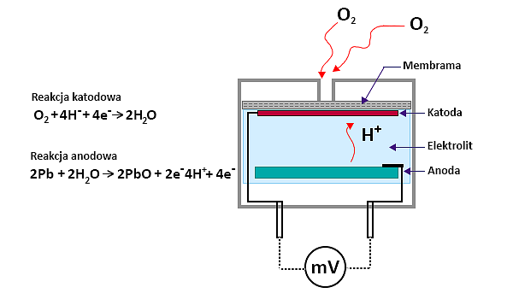
Analizatory i sensory tlenowe stosowane w technice nurkowej - zasada działania, metody pomiaru i serwis
Sensory tlenowe
Tlen przenikający przez teflonową membranę wchodzi w reakcję z ołowianą anodą, powodując jej utlenianie, co w otoczeniu elektrolitu ( KOH ) doprowadza do powstania różnicy potencjałów pomiędzy anodą a nie utleniającą się katodą.
Katoda to cienka metalowa
płytka ze złota, platyny lub
srebra

Slide 8
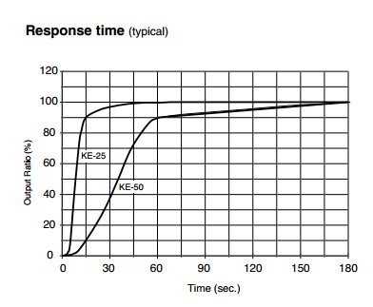
Analizatory i sensory tlenowe stosowane w technice nurkowej - zasada działania, metody pomiaru i serwis
Sensory tlenowe
Czas życia czujnika jest uwarunkowany wieloma czynnikami takimi jak: ilość materiału anody, grubość membrany, prąd pobierany z czujnika oraz ciśnienia parcjalnego tlenu otaczającego czujnik
Czujniki z grubszą membraną i tym samym wydłużeniem czasu pomiaru nawet do 30 sek mają dłuższą żywotność aż do 5 lat
Odwrotnie czujniki z cieńszą
membraną i krótkim czasem
pomiaru rzędu 3- 6 sek.
zużywają się szybciej,
przeważnie w okresie 1-2 lat .
Obok charakterystyka szybkości
odpowiedzi sensora na zmiany na
zmiany stężenia O2

Slide 9
Analizatory i sensory tlenowe stosowane w technice nurkowej - zasada działania, metody pomiaru i serwis
Sensory tlenowe
Poziom napięcia wyjściowego czujnika elektrochemicznego jest wprost proporcjonalny do ciśnienia parcjaalnego tlenu lecz tylko w pewnym zakresie
Po przekroczeniu określonego punktu zależność ta staje się nieliniowa
Nieliniowość rośnie w miarę wzrostu PO2
Przykładowo tym punktem granicznym dla czujnika R-17 to ciśnienie parcjalne O2 3 bara. Po przekroczeniu tych wielkości zależność staje się nieliniowa

Slide 10
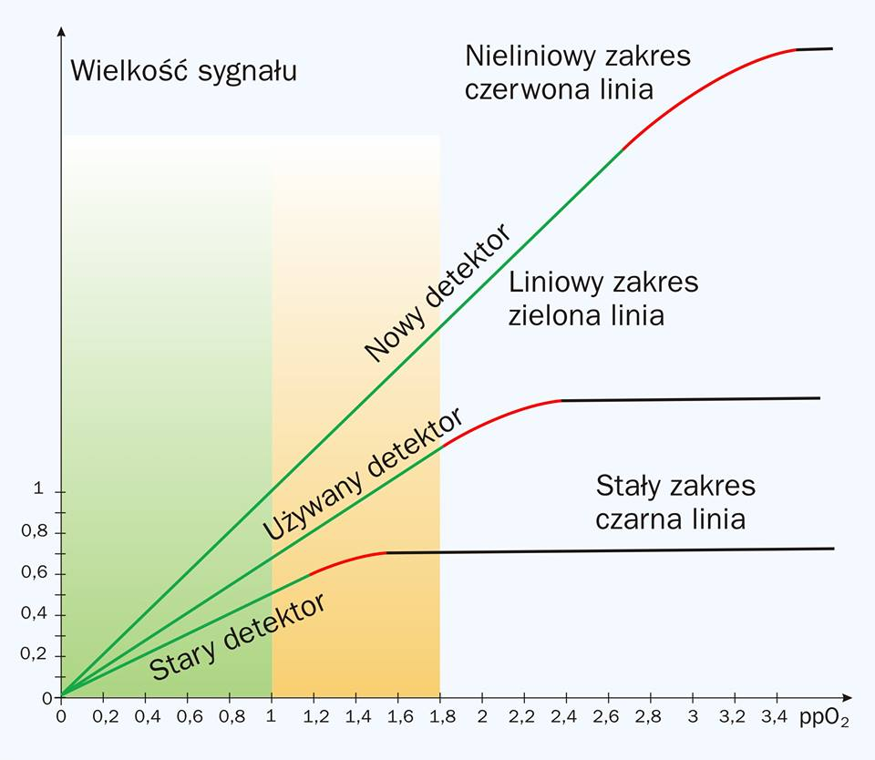
Analizatory i sensory tlenowe stosowane w technice nurkowej - zasada działania, metody pomiaru i serwis
Sensory tlenowe
Charakterystyki poglądowe jak zachowują się czujnik w trakcie zużywania. Pole zielone to zakres pracy mieszania gazów a pole żółte to zakres pracy w Rebreatherach
Widzimy duży obszar
liniowości dla nowych
czujników i jego drastyczny
spadek dla już zużytych
czujników
W dosyć wysokich ciśnieniach
cząstkowych tlenu > 2.8 bara
nawet nowy czujnik przestaje
działać liniowo.

Slide 11
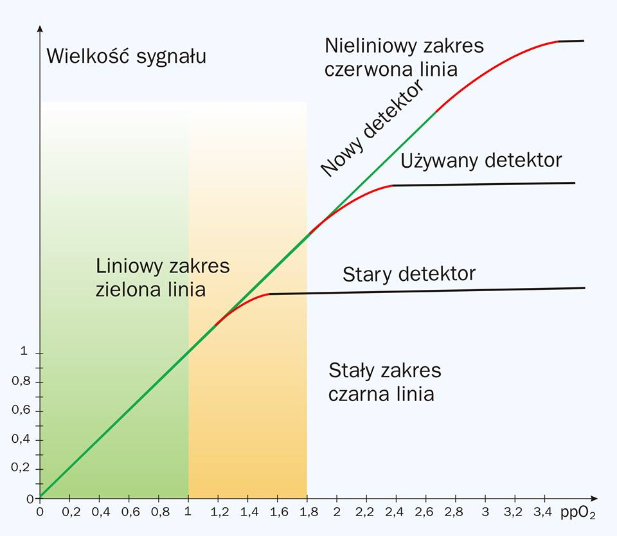
Analizatory i sensory tlenowe stosowane w technice nurkowej - zasada działania, metody pomiaru i serwis
Sensory tlenowe
Producenci analizatorów wyposażają układy wejściowe w regulację wzmocnienia ( x 3), czyli właśnie naszą kalibrację. Na wykresie widoczne są różne poziomy obszarów pracy dla czujnika nowego, używanego i starego, w których one działają i nie działają
Producenci analizatorów
ograniczeniem zakresu regulacji,
mogą też ograniczyć działanie starych
czujników. Tak też postępują
producenci elektroniki do CCR.
Sensory medyczne mają błędy
liniowości do 1% i zakres ppO2 do 1 ata,
sensory do CCR mają błąd do 2% i
zakres pracy ppO2 do 2 ata.

Slide 12
Analizatory i sensory tlenowe stosowane w technice nurkowej - zasada działania, metody pomiaru i serwis
Sensory tlenowe
Napięcie generowane przez elektrochemiczne czujniki tlenu zależy nie tylko od ciśnienia PO2 ale również od temperatury otoczenia
Wzrost temperatury o 1 0C powoduje zmianę wielkości prądu o 2.5 %
Na szczęście współczesne sensory tlenowe posiadają wewnątrz wbudowany układ kompensujący zmiany temperatury

Slide 13
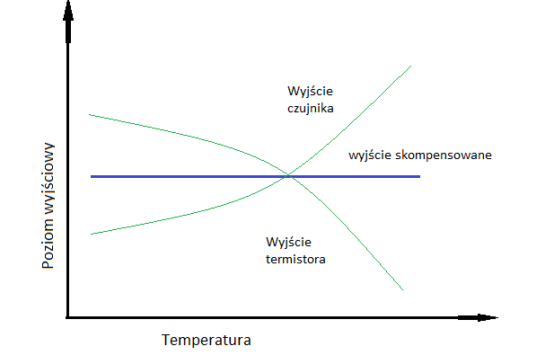
Analizatory i sensory tlenowe stosowane w technice nurkowej - zasada działania, metody pomiaru i serwis
Sensory tlenowe
Kompensacja temperatury wykonywana jest za pomocą odpowiednich termistorów (typ opornika, którego rezystancja znacznie zależy od temperatury) o odwrotnej termicznej charakterystyce w stosunku do charakterystyki czujnika

Slide 14
Analizatory i sensory tlenowe stosowane w technice nurkowej - zasada działania, metody pomiaru i serwis
Sensory tlenowe
Ciśnienie parcjalne tlenu maleje z wysokością nad poziomem morza. Na wysokości 2.5 tyś gdzie ciśnienie atmosferyczne wynosi 0.75 bara PO2 wynosi tylko 0.16 bara.
Pomiar analizatorem skalibrowanym na poziomie morza gazu EAN 32 na tej wysokości wykaże że jest go tylko 32 x 0.75 = 24% tlenu
W związku z tym dokonując pomiarów na wysokości musimy znać ciśnienie atmosferyczne i przeliczyć jaką faktyczne mieszankę mamy w butli. Czyli jak z pomiarów wyjdzie nam 24 a ciś. zewnętrzne wynosi 0.75 bara to w butli mamy dalej mieszankę 24/0.75 = 32%
Niemniej jednak aby nie popełniać błędów z przeliczaniem najlepszym rozwiązaniem jest w takich warunkach kalibracja ( o ile się da) tak jakby wokół nas nadal było 0,21 bara O2 czyli kalibrujemy na 21
Zaleca się używanie max. świeżego sensora

Slide 15
Analizatory i sensory tlenowe stosowane w technice nurkowej - zasada działania, metody pomiaru i serwis
Sensory tlenu
Sensory tlenu różnią się napięciem wyjściowym, sposobem połączenia z analizatorem oraz kształtem
Najczęściej spotykane to sensory o napięciu wyjściowym 8-13mV np. R-17, R-22, O-13
Druga grupa to sensory o napięciu wyjściowym 20-25mV np. R-33S1
Połączenia z analizatorem mogą być za pomocą systemu mini jack, 2 lub 3 pin złącze typu molex lub coaxialne.

Slide 16
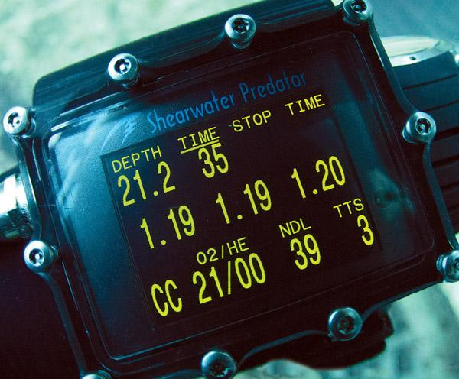
Analizatory i sensory tlenowe stosowane w technice nurkowej - zasada działania, metody pomiaru i serwis
Sensory tlenowe
Sensory stosowane w
Rebreatherach
pokazują na wyświetlaczach
( handsetach ) ciś. parcialne
tlenu w pętli oddechowej
Sensory stosowane w rebreatherach posiadają również specjalną membranę hydrophobową chroniącą wnętrze sensora przed wilgocią w związku z tym są dla nich specjalnie dedykowane sensory

Slide 17
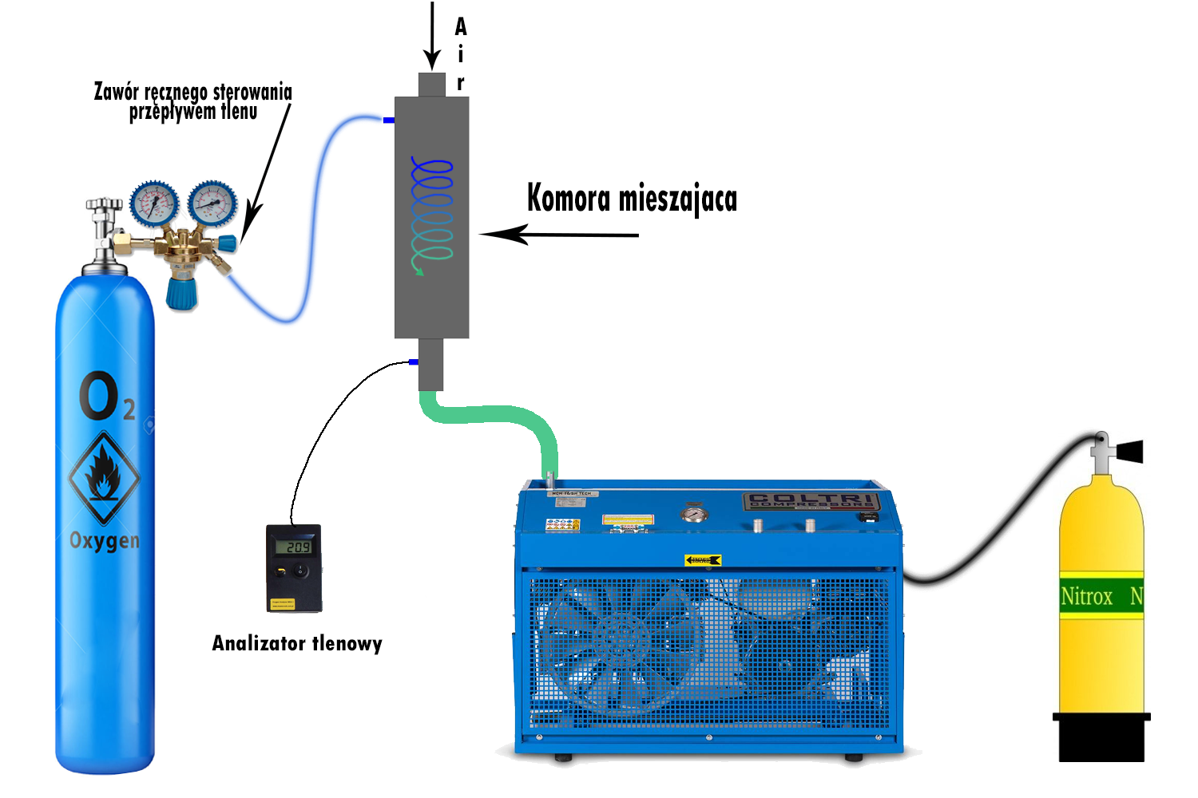
Analizatory i sensory tlenowe stosowane w technice nurkowej - zasada działania, metody pomiaru i serwis
Sensory tlenowe
Są wykorzystywane również w instalacjach mieszających gaz w sposób ciągły do 40 % O2

Slide 18
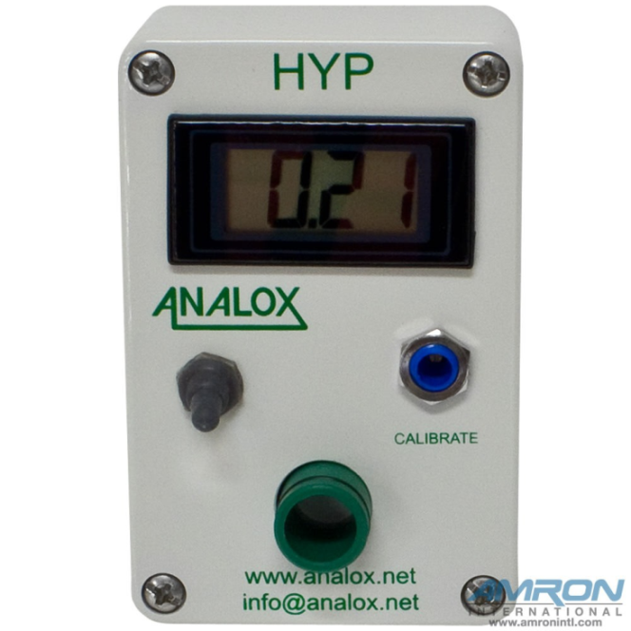
Analizatory i sensory tlenowe stosowane w technice nurkowej - zasada działania, metody pomiaru i serwis
Metody pomiaru
Przed przystąpieniem do pomiarów należy włączyć analizator, sprawdzić
stan baterii i skalibrować go by wyznaczyć dla układu aktualny
poziom odniesienia
Kalibracji w warunkach polowych wykonujemy najczęściej przyjmując że w
powietrzu jest 20,9% tlenu. Można też dokonywać kalibracji na czystym
tlenie lub na innym wzorcowym gazie
Kalibracje to takie wzmocnienie sygnału pochodzącego od
sensora aby na wyświetlaczu pojawiła się wartość
21 lub 20,9. To wzmocnienie jest zapamiętywane
i wykorzystywane w kolejnej fazie pracy urządzenia aż
do momentu rozpoczęcia nowej kalibracji
Kalibracji w warunkach wysokogórskich
powinno się dokonywać identycznie tak
jak na poziomie morza. Problemem
może być brak regulacji wzmocnienia
sygnału przy dużych wysokościach
szczególnie przy starym czujniku. Można też do
takich celów użyć analizatora wyskalowanego
bezpośrednio na ciśnienie parcjalne tlenu

Slide 19
Analizatory i sensory tlenowe stosowane w technice nurkowej - zasada działania, metody pomiaru i serwis
Metody pomiaru
Aby w warunkach powierzchniowych otrzymać wiarygodny pomiar należy wykonywać go przy przepływie gazu z butli w zakresie 0.5 do 5 l/min a najlepiej ok. 2l/min
Do tego aby utrzymać taki przepływ używa się specjalnych restryktorów

Slide 20
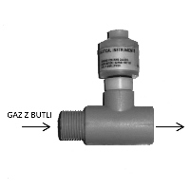
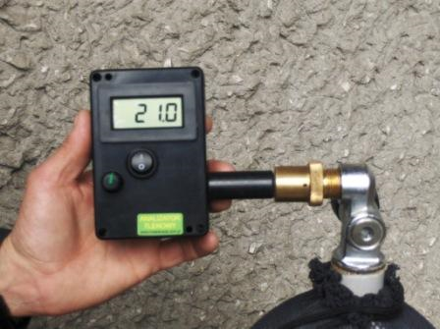
Analizatory i sensory tlenowe stosowane w technice nurkowej - zasada działania, metody pomiaru i serwis
Metody pomiaru
Restryktory przepływu to proste urządzenia
tłumiące wypływ gazu z butli
Restryktory są tak wyregulowane że po wkręceniu do gniazda butli typu DIN i odkręceniu
zaworu butli wypływ gazu jest
tłumiony do wielkości około
2l/min. Pozwala to dokonywać
pomiarów wielu butli w miarę
stałych warunkach przepływu.

Slide 21
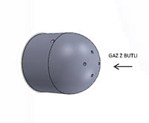
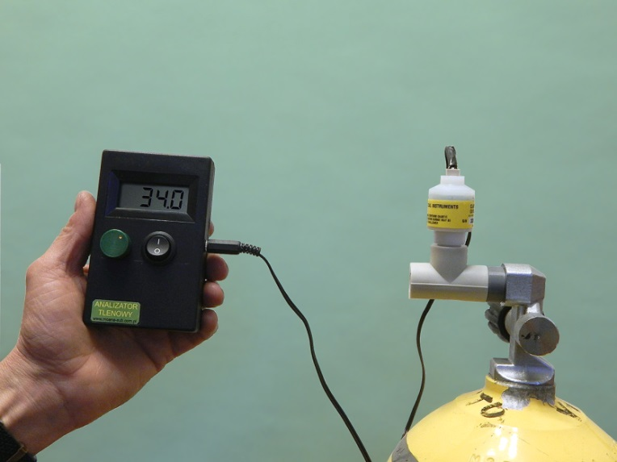
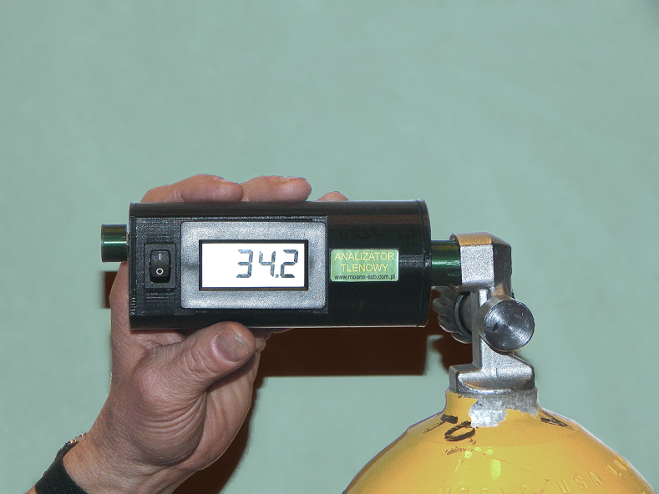
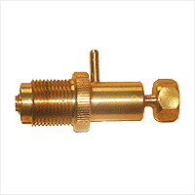
Analizatory i sensory tlenowe stosowane w technice nurkowej - zasada działania, metody pomiaru i serwis
Metody pomiaru
Dodatkowo jeśli wypływ gazu jest za duży lub za mały mamy możliwość pewnej regulacji przepływu za pomocą dodatkowej śruby regulacyjnej.
Do niektórych zastosowań można też stosować innego typu restryktory oparte na zasadzie tłumienia przepływu poprzez swój odpowiedni kształt, wielkość i rozkład kanalików doprowadzających gaz oraz otworki odpowietrzające.

Slide 22
Analizatory i sensory tlenowe stosowane w technice nurkowej - zasada działania, metody pomiaru i serwis
Metody pomiarowe
Najgorszym sposobem pomiaru jest odkręcanie butli bez restryktora i przystawianie do niego sensora beż żadnej restrykcji.
Pomiaru należy dokonywać w dobrze wentylowanym pomieszczeniu lub na otwartej przestrzeni unikając wiatru i deszczu

Slide 23
Analizatory i sensory tlenowe stosowane w technice nurkowej - zasada działania, metody pomiaru i serwis
Serwis
Analizatory zasilane są bateriami 9V w związku z tym należy sprawdzać stan baterii ( Low battery) i najlepiej używać baterii alkalicznych
Natomiast sensory tlenowe to dość kapryśne urządzenia, których trwałość nie przekracza zazwyczaj 3 lat. Należy je chronić przed wilgocią, wysoką (>50ºC) lub niską (<0ºC) temperaturą i długotrwałym działaniem tlenu lub mieszanin o wysokiej jego zawartości (niepożądany efekt pamięci).

Slide 24
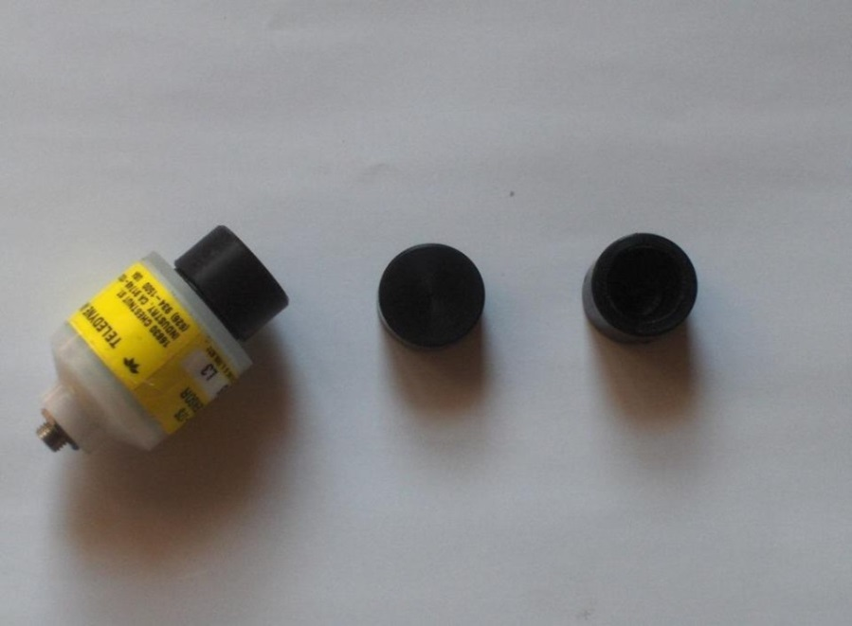
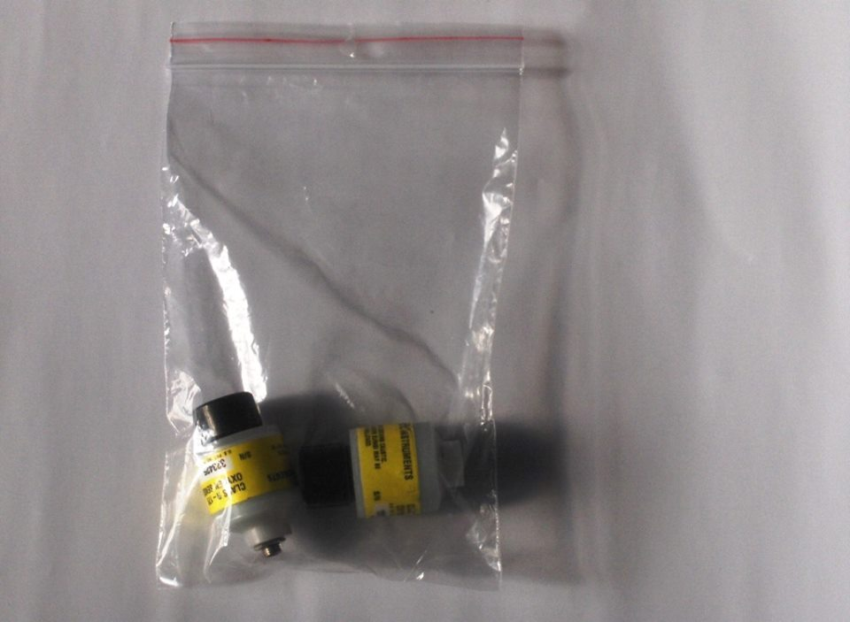
Analizatory i sensory tlenowe stosowane w technice nurkowej - zasada działania, metody pomiaru i serwis
Serwis
Otwarte najlepiej przechowywać zamknięte specjalnym nakręcanym korkiem najlepiej w woreczku strunowym

Slide 25
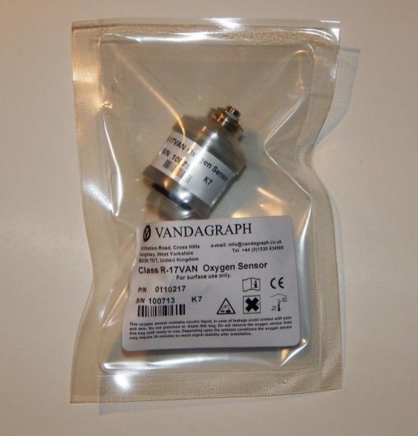
Analizatory i sensory tlenowe stosowane w technice nurkowej - zasada działania, metody pomiaru i serwis
Serwis
System oznaczania sensorów
K7 data produkcji
listopad 2017
Może być przechowywany
do 2 lat w warunkach
pokojowych w oryginalnie
hermetycznie zamkniętych
woreczkach lub puszkach

Slide 26
Dziękuję za uwagę
Dziękuję za uwagę
Jacek Zachara
www.moana-sub.com.pl
+48 694727188

